Slide 1

УСТАНОВА АДУКАЦЫІ
«БЕЛАРУСКІ ДЗЯРЖАЎНЫ ЭКАНАМІЧНЫ УНІВЕРСІТЭТ»
ЛІЧБАВЫ УНІВЕРСІТЭТ
© БДЭУ 2025 WWW.BSEU.BY

Slide 2

Нарматыўная аснова
лічбавай трансфармацыі
Дэкрэт Прэзідэнта Рэспублікі Беларусь ад 21.12.2017 № 8 "Аб развіцці лічбавай эканомікі"
Канцэпцыя лічбавай трансфармацыі працэсаў у сістэме адукацыі Рэспублікі Беларусь на 2019-2025 гады (зацверджана Міністрам адукацыі Рэспублікі Беларусь 15.03.2019)
Канцэптуальныя падыходы да развіцця сістэмы адукацыі Рэспублікі Беларусь да 2020 года і на перспектыву да 2030 года (зацверджаны загадам Міністра адукацыі Рэспублікі Беларусь ад 29.11.2017 № 742)
Загад Міністэрства адукацыі Рэспублікі Беларусь № 345 ад 13.08.2024 г. "Аб эксперыментальнай і інавацыйнай дзейнасці ў 2024/2025 навучальным годзе"
Праграма развіцця ўстановы адукацыі "Беларускі дзяржаўны эканамічны ўніверсітэт" на 2021-2025 гады
Канцэпцыя інфарматызацыі ўстановы адукацыі "Беларускі дзяржаўны эканамічны ўніверсітэт" на 2021-2025 гады
Дзяржаўная праграма "Лічбавае развіццё Беларусі" на 2021–2025 гады (зацверджана Пастановай Савета Міністраў Рэспублікі Беларусь ад 02.02.2021 № 66)
© БДЭУ 2025 WWW.BSEU.BY

Slide 3

ЛІЧБАВЫ УНІВЕРСІТЭТ
адзінае асяроддзе лічбавых сэрвісаў і адукацыйных інавацый, адаптыўных да працэсаў і мэт універсітэта
МІСІЯ
► павышэнне якасці адукацыйнага працэсу з уключэннем усіх элементаў навучальнага працэсу, навукова-даследчай работы і кіравання
ЗАДАЧЫ
► развіццё адукацыйных тэхналогій, інтэрактыўных сродкаў навучання, мультымедыйнай платформы дыстанцыйнага прадастаўлення адукацыйнага кантэнту
► фарміраванне аўтаматызаванай інфармацыйна-аналітычнай сістэмы збору, захоўвання, апрацоўкі і аналізу даных
© БДЭУ 2025 WWW.BSEU.BY

Slide 4
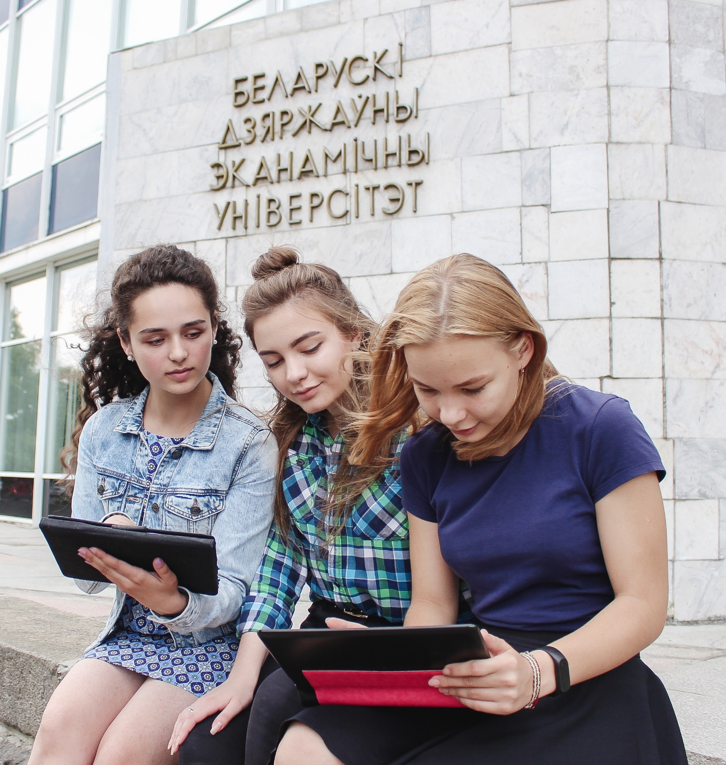
Прынцыпы лічбавай трансфармацыі навучальнага працэсу
ПЕРСАНАЛІЗАЦЫЯ
Магчымасць студэнта фармаваць уласную адукацыйную траекторыю
ІНТЭРАКТЫЎНАСЦЬ
Бесперапынная камунікацыя ўдзельнікаў адукацыйнага працэсу
ПРАКТЫКА-АРЫЕНТАВАНАСЦЬ
Фарміраванне прафесійных кампетэнцый у галіне будучай спецыяльнасці
АДАПТЫЎНАСЦЬ
МЭТАСАБЫТНАСЦЬ
Выбар і прымяненне тэхналогій для гарантаванага дасягнення персаніфікаваных мэт навучання
Выбар кантэнту і спосабу яго засваення ў адпаведнасці з індывідуальнымі запатрабаваннямі
ІНКЛЮЗІЎНАСЦЬ
Улік усіх асаблівасцяў удзельнікаў адукацыйнага працэсу
НАСЫЧНАСЦЬ
Актуальнасць і паўната інфармацыйных рэсурсаў
МУЛЬТЫМЕДЫЙНАСЦЬ
Выкарыстанне розных спосабаў і сродкаў прадстаўлення інфармацыі
ГНУТКАСЦЬ
Пастаянны маніторынг і карэкціроўка навучальнага працэсу
© БДЭУ 2025 WWW.BSEU.BY

Slide 5
АСНОЎНЫЯ КАМПАНЕНТЫ ЛІЧБАВАГА УНІВЕРСІТЭТА
КАДРЫ
ІНФРАСТРУКТУРА
Інфармацыйныя РЭСУРСЫ
© БДЭУ 2025 WWW.BSEU.BY

Slide 6

Патэнцыял лічбавай трансфармацыі БДЭУ
больш за 300 кандыдатаў навук, дацэнтаў
больш за 50 дактароў, прафесараў
пастаяннае павышэнне кваліфікацыі ППС
выкарыстанне ІКТ у навучальным працэсе
сервернае абсталяванне (гіперканвергентны кластар з 3 фізічных сервераў)
300 Мбіт/сек - хуткасць доступу ў Інтэрнэт
23 кропкі wi-fi
каля 1000 друкарак, МФУ, ксераксаў
больш за 70 камутатараў, 1 маршрутызатар
100% падлучэння кампутараў да сеткі Інтэрнэт
42 партатыўных праектараў мультымедыя
31 камп'ютарны клас
сусветныя анлайн-адукацыйныя пляцоўкі (Яндэкс Тэлемост і інш.)
1764 электронных вучэбна-метадычных комплексаў ў электроннай бібліятэцы
122 абсталяваных аўдыторый
больш за 375 камп'ютэрызаваных працоўных месцаў на кафедрах
4,5 тысячы электронных адукацыйных курсаў на
трох адукацыйных парталах
шырокая сетка карпаратыўных інфармацыйных рэсурсаў (сайт, электронная пошта, адукацыйныя платформы, бібліятэка адукацыйных відэаматэрыялаў, электронная бібліятэка)
больш за 1000 ролікаў
адукацыйных відэаматэрыялаў
61 аўдыторыі абсталяваны інтэрактыўнымі панэлямі
4 аўдыторыі - праектарамі мультымедыя і інтэрактыўнымі дошкамі
5 аўдыторый - буйнафарматнымі маніторамі
56 аўдыторый - праектарамі мультымедыя
© БДЭУ 2025 WWW.BSEU.BY

Slide 7
Лічбавая інфраструктура ўніверсітэта
Сістэма сервераў, якая забяспечвае захоўванне і перадачу інфармацыі
Кампутарная тэхніка, інтэрактыўныя панэлі, сродкі відэаканферэнцсувязі, мультымедыяпраектары
Больш за 1500 кампутараў, уключаных у лакальную і карпаратыўную сетку
Камп'ютэрызаваныя кафедральныя працоўныя месцы
Абсталяваныя кампутарамі класы
Студыя відэазапісу для правядзення трансляцый, лекцый і анлайн-курсаў выкладчыкаў
© БДЭУ 2025 WWW.BSEU.BY

Slide 8

Лічбавае адукацыйнае асяроддзе
Адукацыйныя парталы БДЭУ
elearning.bseu.by
i.bseu.by
test.bseu.by
open.bseu.by
Інфармацыйныя рэсурсы
Электронная навуковая бібліятэка
Электронная біржа вакансій
Электронныя рэсурсы факультэтаў
Электронныя вучэбна-метадычныя комплексы
Кабінет
абітурыента БДЭУ
Бібліятэка адукацыйных відэаматэрыялаў
  Інфармацыйныя рэсурсы ўласнай генерацыі:
  Электронны каталог з online-доступам. Агульны лік бібліяграфічных запісаў – больш за 785000
  Электронная бібліятэка змяшчае каля 72000 паўнатэкставых дакументаў (ЭУМК, аўтарэфератаў дысертацый, артыкулаў, матэрыялаў канферэнцый і інш.)
  Больш за 10 паўнатэкставых баз даных сусветна вядомых агрэгатараў, інфармацыйных парталаў і электронных перыядычных выданняў
  Выкананне інфармацыйных запытаў па электроннай дастаўцы дакументаў з калекцый электроннай бібліятэкі
  Інтэграваныя плагіны ЭБС "Znanium.com« і ЭБС "BOOK.ru" у адукацыйны партал БДЭУ
  Чытальныя залы з адкрытым Wi-Fi доступам
© БДЭУ 2025 WWW.BSEU.BY

Slide 9

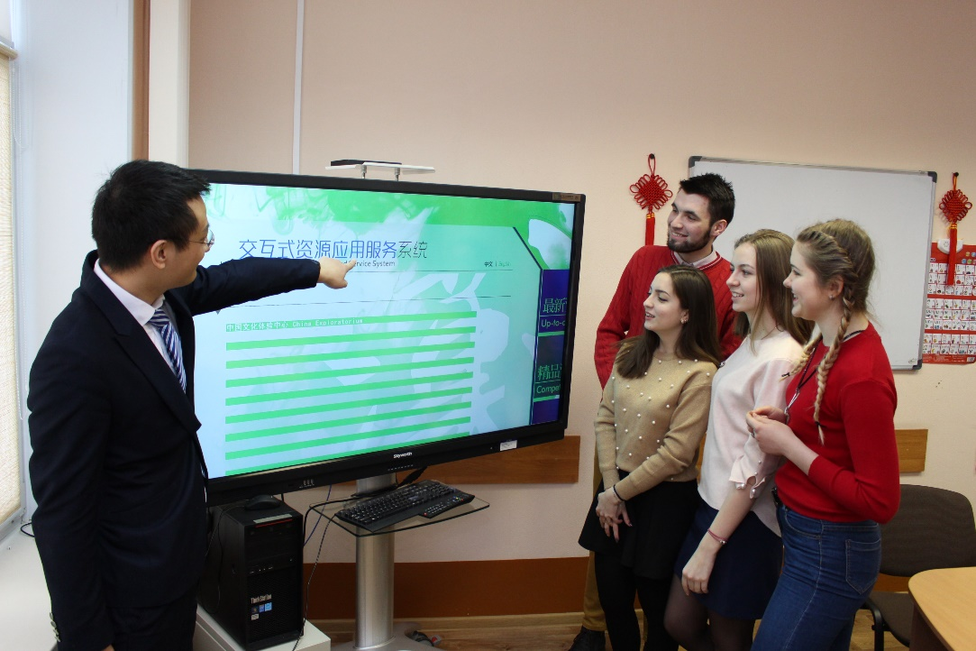
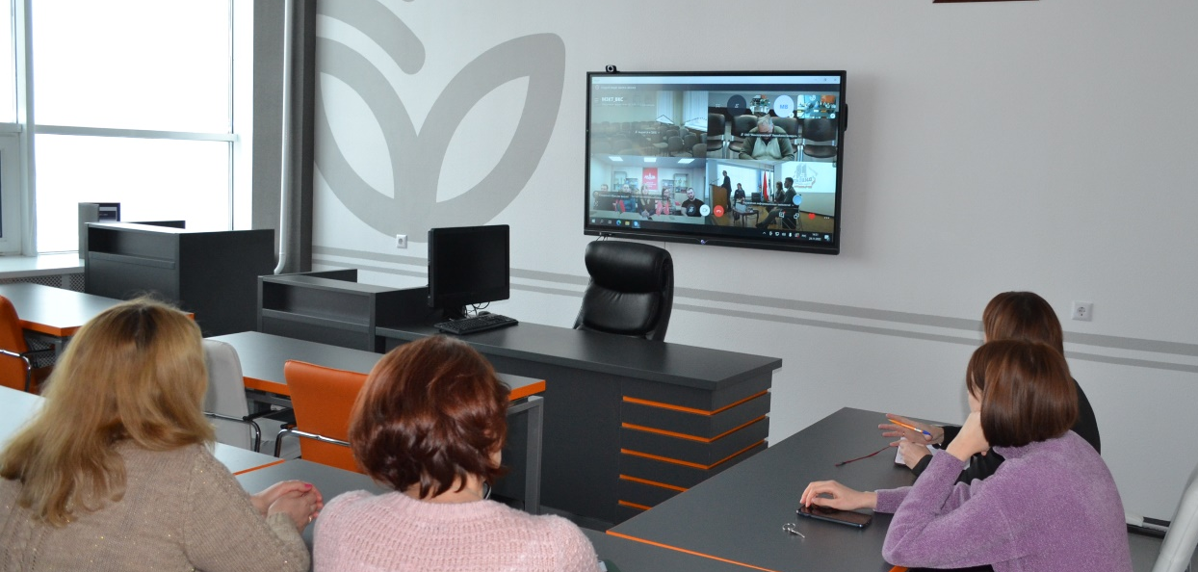
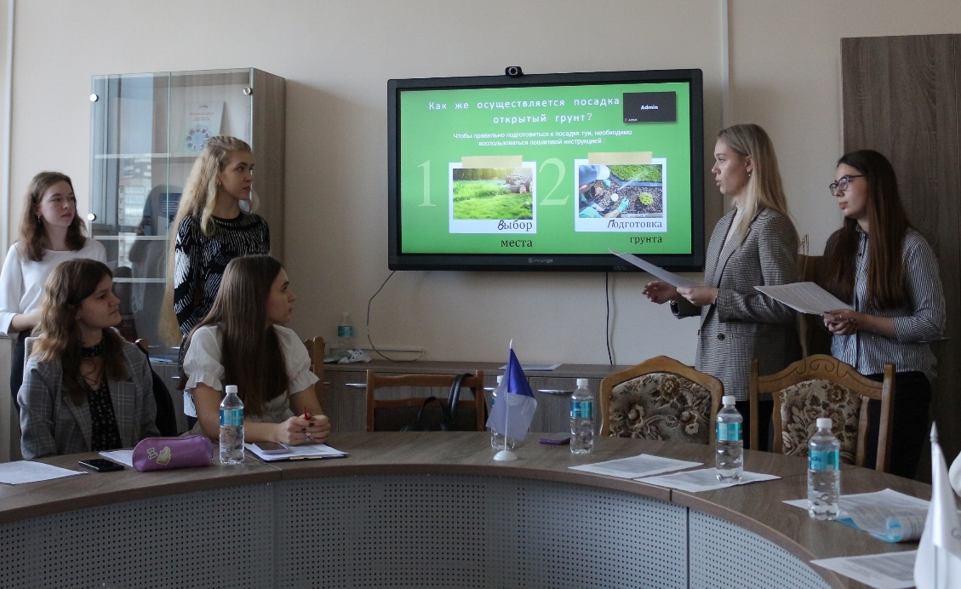
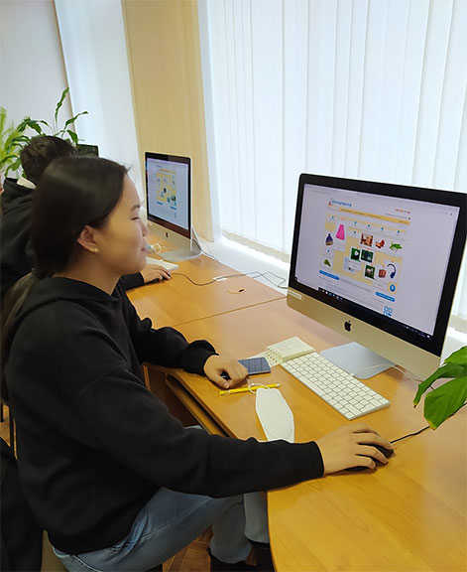
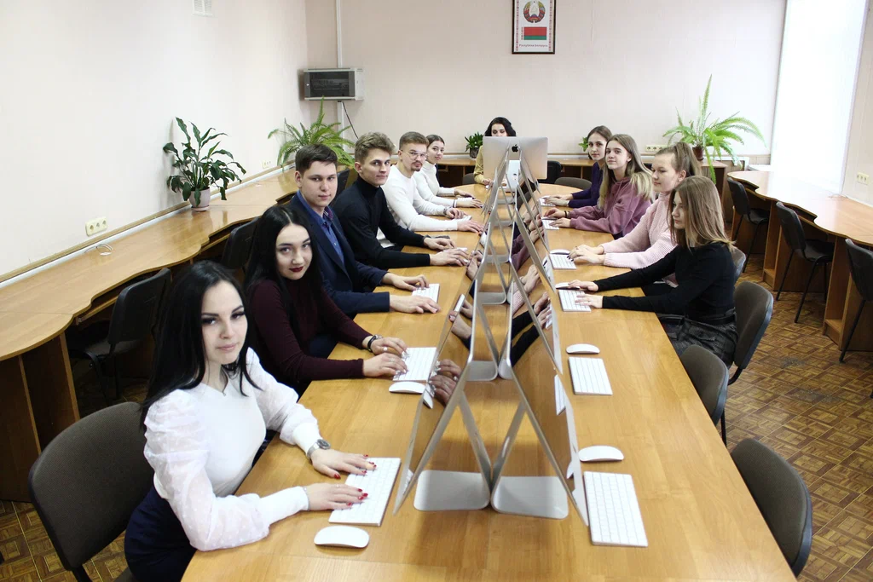
АДУКАЦЫЙНЫЯ ПАРТАЛЫ
БДЭУ
elearning.bseu.by
дзейнічае для ўсіх адукацыйных праграм БДЭУ (агульнай і паглыбленай адукацыі)
test.bseu.by
i.bseu.by
open.bseu.by
створаны для правядзення міжуніверсітэцкіх алімпіяд, а таксама прафарыентацыйнай работы саі школьнікамі
распрацаваны для адукацыйных праграм завочнай формы атрымання адукацыі
размяшчае ў сваёй базе электронныя адукацыйныя курсы для студэнтаў дыстанцыйнай формы атрымання адукацыі
© БДЭУ 2025 WWW.BSEU.BY

Slide 10
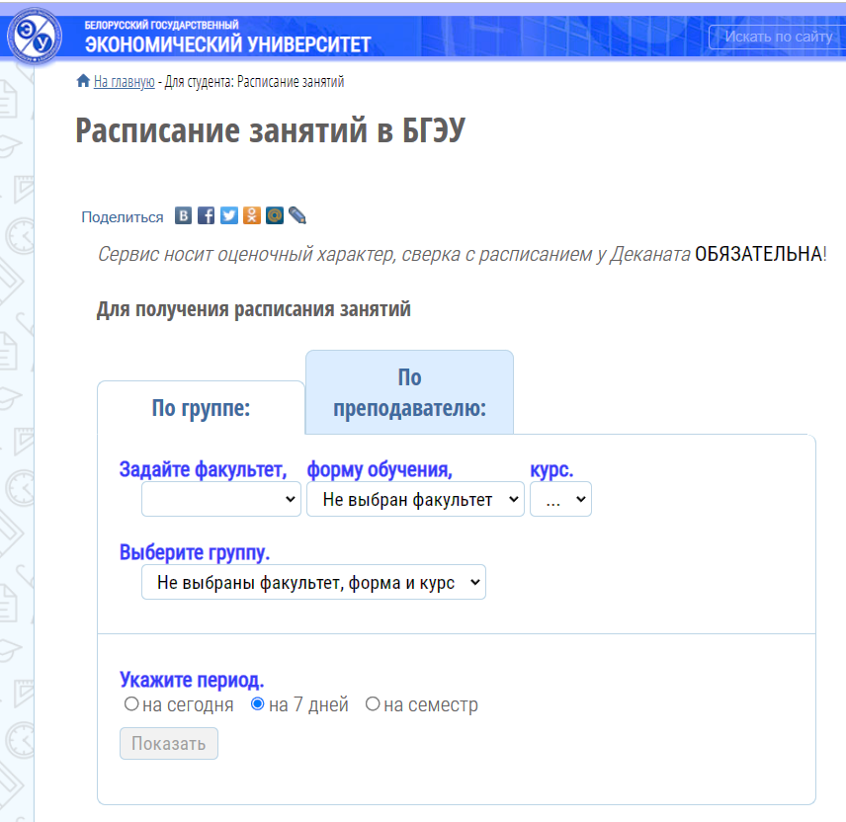
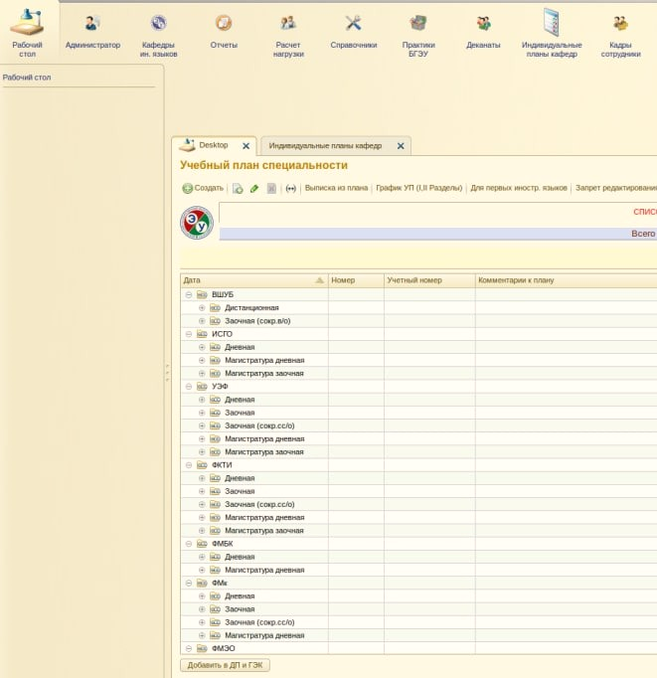


Лічбавасць працэсаў кіравання ўніверсітэтам
АЎТАМАТЫЗАЦЫЯ ЎЛІКУ ВУЧЭБНАЙ НАГРУЗКІ НА БАЗЕ «1С: Прадпрыемства»
стандартызацыя першаснай інфармацыі
СІСТЭМА КАНТРОЛЯ ВУЧЭБНАГА ПРАЦЭСУ
кантроль зместу навучальных дысцыплін
лёгкасць разліку і ўліку нагрузкі на кафедрах
аптымізацыя працы дэканатаў
кантроль актыўнасці студэнтаў на адукацыйным партале
электронны расклад
© БДЭУ 2025 WWW.BSEU.BY

Slide 11
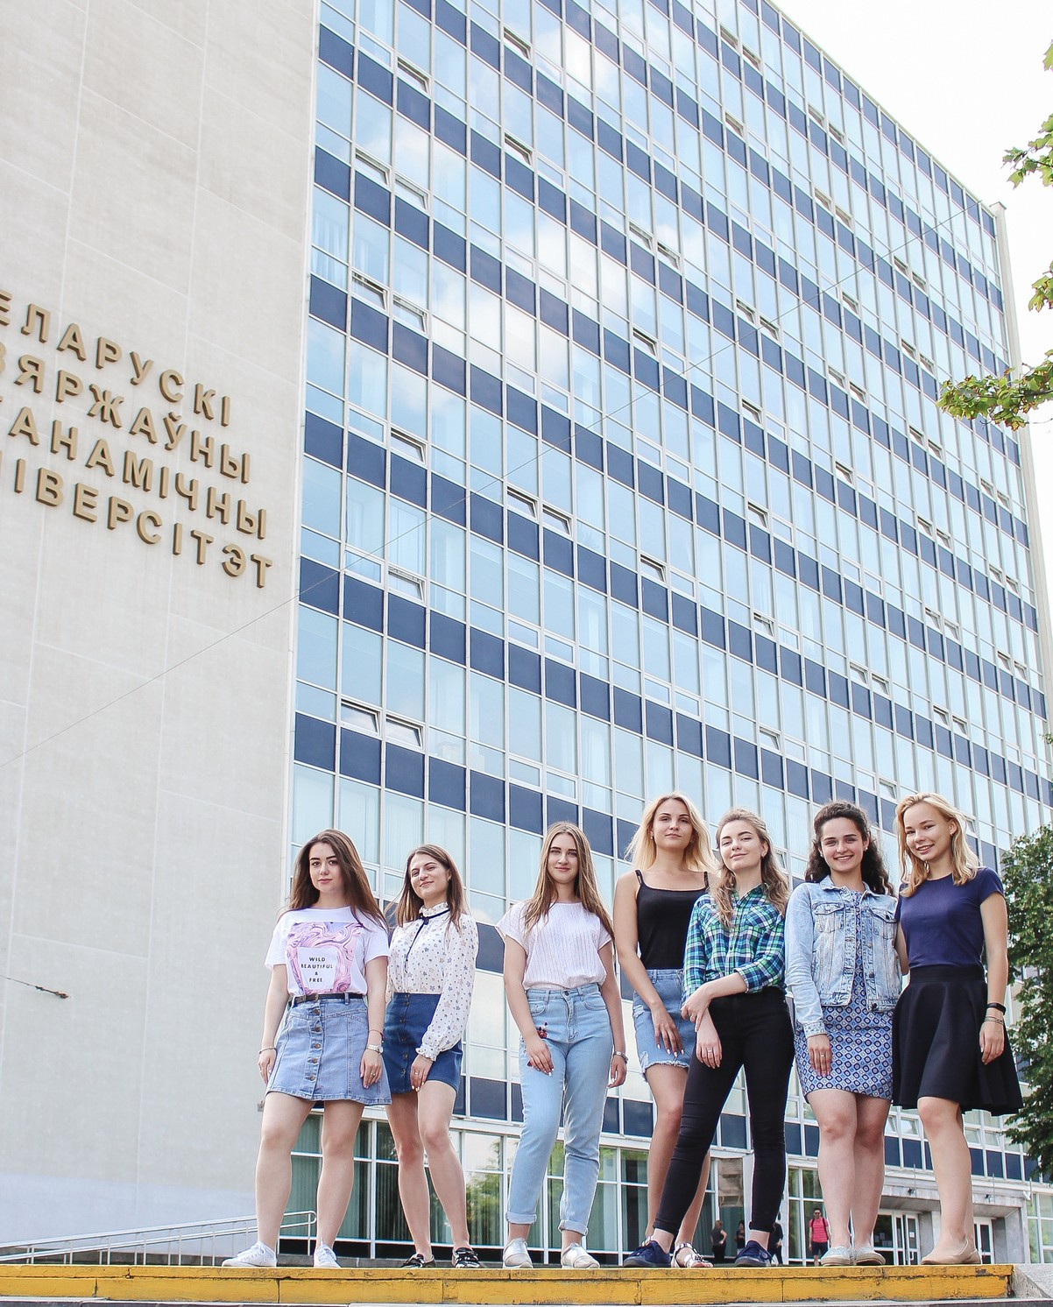
Перспектыўныя напрамкі цыфравізацыі ўніверсітэта на 2024/2025 навучальны год
забеспячэнне бяспекі электронных інфармацыйных рэсурсаў універсітэта
развіццё і мадэрнізацыя інфармацыйна-камунікацыйнай інфраструктуры БДЭУ, умацаванне матэрыяльна-тэхнічнай базы
удасканаленне працэссаў у кіраўніцкай і фінансавай дзейнасці ўніверсітэта
фарміраванне сучаснага электроннага адукацыйнага кантэнту, павелічэнне колькасці навуковых і навучальных выданняў у ЭБ БДЭУ
© БДЭУ 2025 WWW.BSEU.BY

